Slide 1
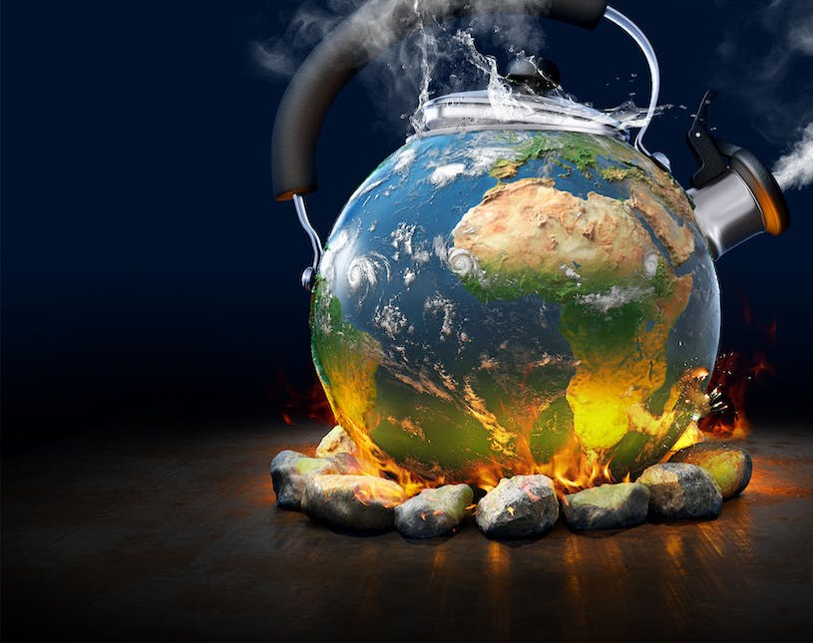
KLIMAADFÆRD #3
“Hvorfor ændrer vi (ikke) klimaadfærd - er det fordi vi er fornuftige / rationelle?”

Slide 2
PROGRAM
Teoretisk overblik
Rationelle forklaringer
Deadline
Danskerne?

Slide 3
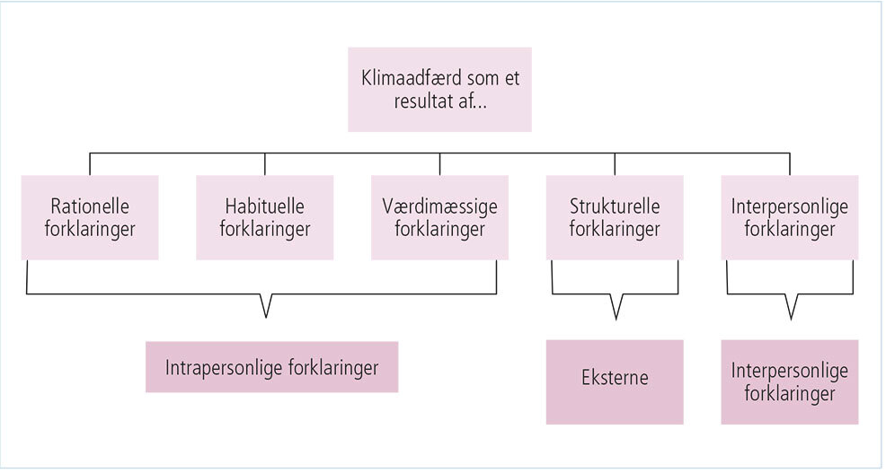
TEORETISK OVERBLIK – HVORDAN FORKLARES MENNESKERS KLIMAADFÆRD?

Slide 4
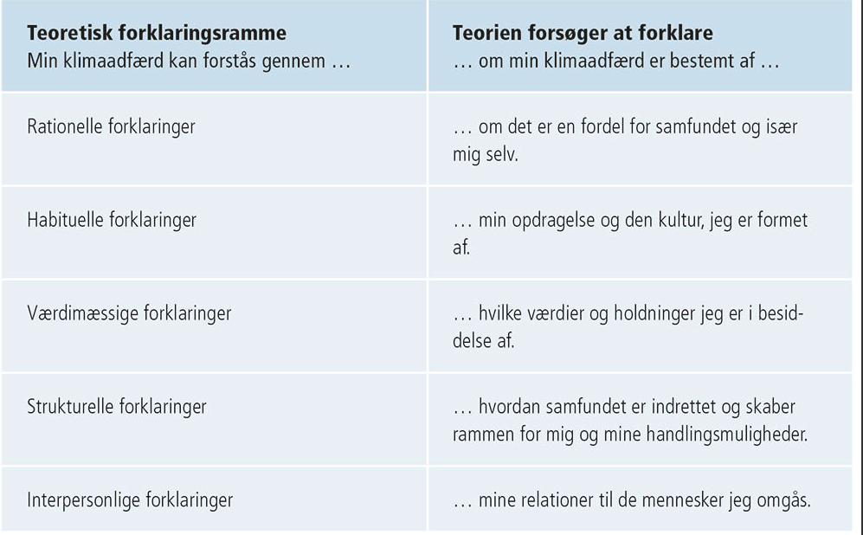
TEORETISK OVERBLIK – HVORDAN FORKLARES MENNESKERS KLIMAADFÆRD?

Slide 5
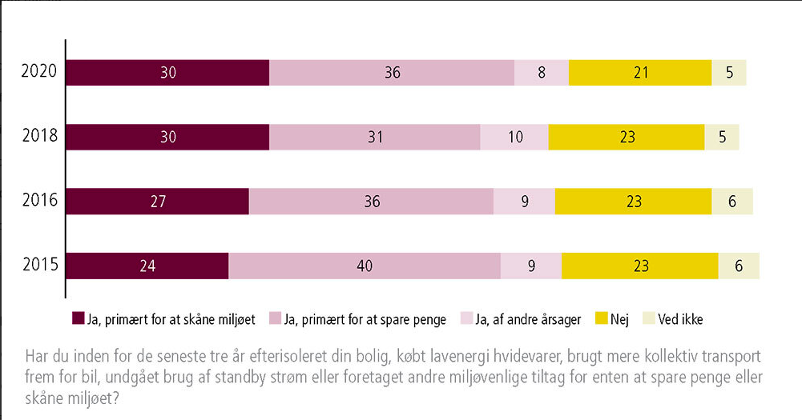
I DAG: RATIONELLE FORKLARINGER
Notes:
BED DEM OM AT SNAKKE OM FIGUREN FØRST

Slide 6
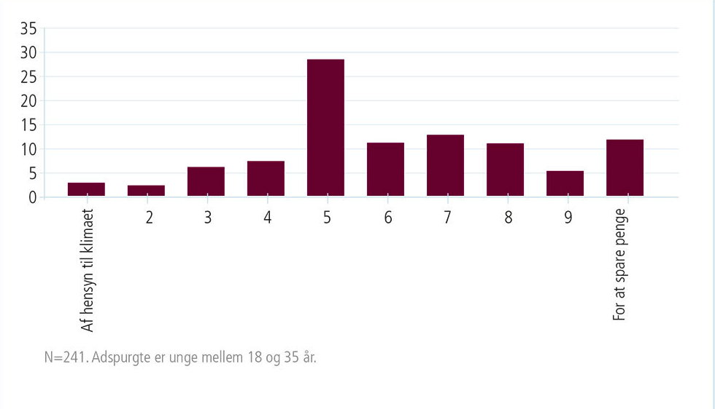
I DAG: RATIONELLE FORKLARINGER

Slide 7
MAKKERPAR – RATIONELLE FORKLARINGER
1) Sid i makkerpar, nedskriv og gruppér eksempler på at I har:
Foretaget klimavenlige eller miljøvenlige handlinger fordi I ville gøre noget godt for klima eller miljø
Foretaget klimavenlige eller miljøvenlige handlinger fordi det var bedst for jer selv (fx billigst).
2) I parret skal I diskutere hvilke forklaringer på Det frie Gymnasiums valg af ‘studieture uden fly’, som kommer til udtryk i artiklen i tekstboks 2.3.
3) Forsøg at gruppere jeres handlinger ift. figur 2.6.

Slide 8
DEADLINE – SE HANDOUT

Slide 9
UGENS AKTUALITET: MATILDE OG KARLA T

